Slide 1

Introducción a la Accesibilidad con .NET MAUI
ALEJANDRO RUIZ
Microsoft MVP

Slide 2


About me
+10 años de experiencia en desarrollo y planeación de software móvil.
6 años como Microsoft MVP
2 años como Xamarin MVP
Open Source Lover
Dogs Lover
Padre
@alejandroruizva
@alejandroruizva@mastodon.online

Slide 3
¿Que es la Accesibilidad?
La RAE lo define como:
Condición que deben cumplir los entornos, productos y servicios para que sean comprensibles, utilizables y practicables por todos los ciudadanos, incluidas las personas con discapacidad.
@alejandroruizva
@alejandroruizva@mastodon.online

Slide 4
La importancia de la accesibilidad en proyectos móviles:
Como empresas / individuos con responsabilidad social, ayudamos a generar un sociedad mas incluyente.
Tus productos serán adoptados por un nuevo mercado.
Puede representar ahorros en demandas y perdida de usuarios.
Algunos estados de Norteamérica, Canadá, Brasil y la unión europea tienen leyes que obligan a los individuos / empresas a ofrecer productos 100% accesibles.
@alejandroruizva
@alejandroruizva@mastodon.online

Slide 5
El uso de aplicaciones móviles en la actualidad:
Existen alrededor de 6B de usuarios de aplicaciones móviles en todo el mundo.
Cerca del 15% de personas en el mundo tiene alguna discapacidad que puede afectar el uso de nuestras aplicaciones.
90% de los usuarios que utilizan el “Screen Reader” tienen un dispositivo móvil.
@alejandroruizva
@alejandroruizva@mastodon.online

Slide 6

Aspecto Legal
Desde 2018-2019 ha incrementado el numero de demandas por sitios web / aplicaciones móviles que no cuentan con los requerimientos mínimos en torno a accesibilidad.
Mas de 100 compañías en diferentes industrias han sido demandadas debido a aplicaciones móviles no accesibles.
Cada estado / país define los requerimientos mínimos para las aplicaciones móviles aunque el estándar internacional es el WCAG Level AA (https://www.w3.org/WAI/standards-guidelines/mobile/)
@alejandroruizva
@alejandroruizva@mastodon.online

Slide 7
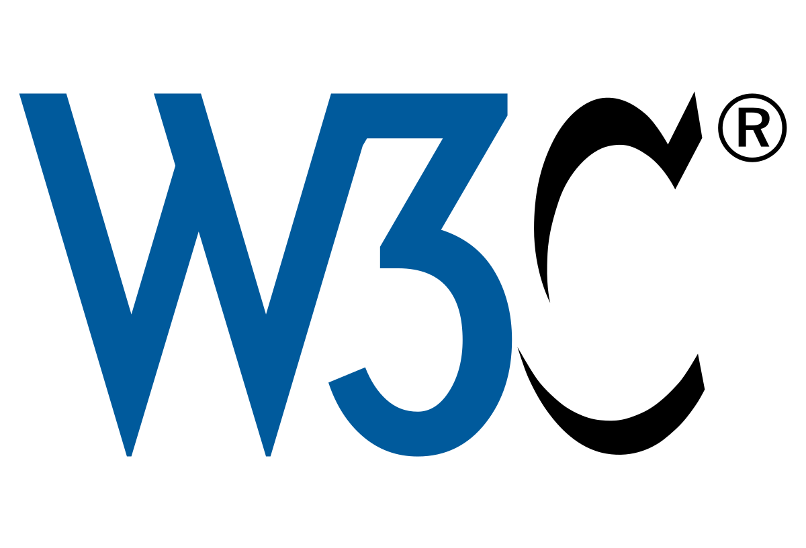
WCAG Level AA - Principios
Perceptible:
La interfaz del usuario e información debe de ser presentada en diferentes formas para que todos los usuarios puedan percibirla.
Operable:
Los usuarios deben de poder controlar la navegación e interfaz de usuario.
Comprensible:
Los usuarios debe de entender y operar la interfaz e información presentada.
Robusto:
El contenido debe ser lo suficientemente robusto como para ser interpretado por tecnológicas de asistencia.
https://www.w3.org/TR/WCAG21/
@alejandroruizva
@alejandroruizva@mastodon.online

Slide 8
Mejores Practicas en Aplicaciones móviles:
Contraste de color:
El contraste de color entre texto y fondo debe de ser al menos de 4.5:1
El teclado en pantalla y teclado físico deben de ser funcionales:
iOS y Android proveen soporte para ambos verifica que tu aplicación funcione con acciones de ambos (Info).
Asigna etiquetas apropiadas a elementos gráficos:
Elementos como Imágenes, Botones entro otros, deben de ser asignados a un etiqueta de manera apropiada (Info).
@alejandroruizva
@alejandroruizva@mastodon.online

Slide 9
Mejores Practicas en Aplicaciones móviles:
El área de clic debe de ser de al menos 44dp:
El área de clic ayudara a los usuarios a interactuar de manera apropiada con los elementos gráficos y debe estar definida por al menos un área de 44dpx44dp (Info).
Mantén los gestos de las aplicaciones simples:
Las acciones en tu aplicación deben de ser lanzadas por gestos lo mas simple posibles como acciones de un solo dedo, el uso de múltiples dedos o clics puede afectar a ciertos usuarios (Info).
Provee descripciones en audio para videos:
Usuarios con problemas visuales puede tener problemas para entender lo contenidos visuales sin audio, es importante añadir descripciones apropiadas para elementos como videos e imágenes (Info).
@alejandroruizva
@alejandroruizva@mastodon.online

Slide 10
Herramientas para pruebas y mejoras
Pruebas manuales
Android (Google) ofrece un scanner que puede ser instalado para poder verificar tus aplicaciones (Info)
iOS (Apple) ofrece un herramienta dentro de Xcode que ter permite verificar tus aplicaciones (Info)
TPGI ofrece una herramienta llamada CCA que te permite verificar los contrastes de tus aplicaciones (Info)
@alejandroruizva
@alejandroruizva@mastodon.online

Slide 11
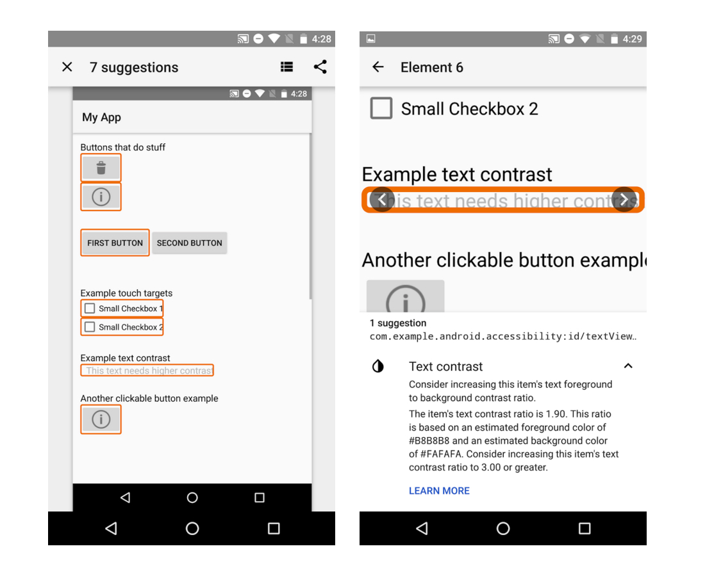
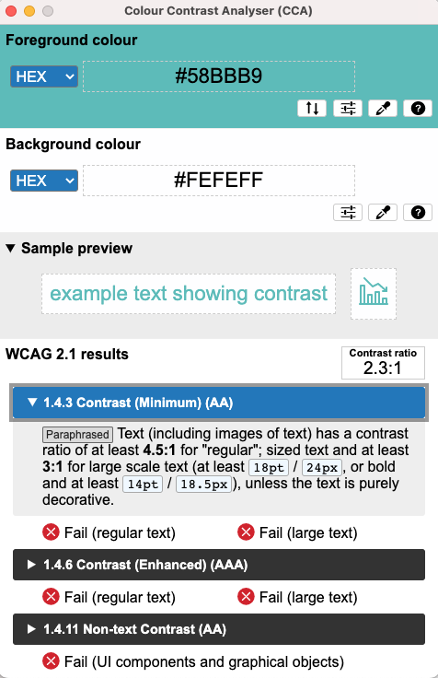
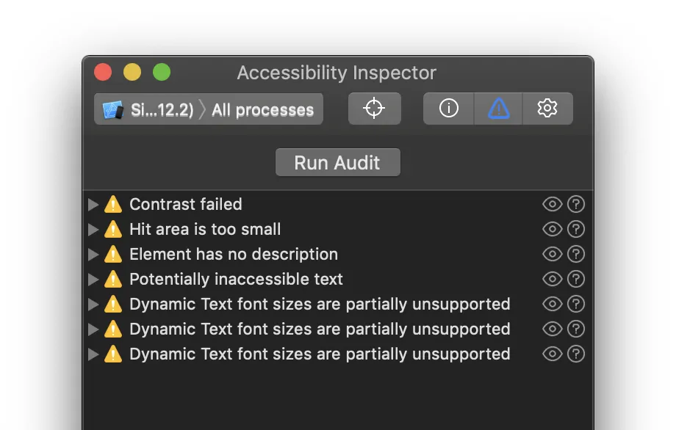
Herramientas para pruebas y mejoras
@alejandroruizva
@alejandroruizva@mastodon.online

Slide 12
Herramientas para pruebas y mejoras
Pruebas Automatizadas
Existen servicios de terceros que puede ayudar automatizar detectar errores de accesibilidad mediante CI/CD, algunos ejemplos son:
Deque - axe DevTools - https://www.deque.com/axe/devtools/
Evinced - https://www.evinced.com
@alejandroruizva
@alejandroruizva@mastodon.online

Slide 13
¿Por qué usar .NET MAUI?
.NET MAUI es la evolución de Xamarin.Forms la cual te permite por medio de múltiples approaches genera aplicaciones móviles nativas e hibridas, mediante el use de lenguajes/frameworks como C#, F#, XAML y/o Blazor, de igual manera Microsoft nos presenta este framework como “Accessibility First” aprovechando el uso de controles nativos MAUI nos ofrece una serie de API unificadas que funcionan en plataformas como Windows, macOS, iOS y Android.
@alejandroruizva
@alejandroruizva@mastodon.online

Slide 14
MAUI: API Unificada de Accesibilidad
Semantic Properies:
Son utilizadas para definir información acerca de los elementos gráficos dentro de árbol de componentes accesibles.
Description: representa la descripción a dictar dentro del screen reader.
Hint: representa un contexto adicional de un componente.
HeadingLevel: ayuda a agrupar una serie de componentes en diferentes niveles.
Semanci focus: metodo extendido que ayuda a asignar el foco a un componente en especifico.
Semactic screen reader: ayuda a proporcionar contexto extra de tareas que esta corriendo en la aplicación.
@alejandroruizva
@alejandroruizva@mastodon.online

Slide 15
MAUI: API Unificada de Accesibilidad
Automation Properies:
Propiedades que provienen de Xamarin.Forms, y aun se encuentran soportadas en .NET MAUI, usar solo en caso de migración a .NET MAUI es recomendable remplazar con la implementación de las semantic properties.
ExcludedWithChildren: Asigna esta propiedad en falso en el caso de no requerir tener el objecto y sus subcomponentes como parte del árbol de accesibilidad.
IsInAccessibleTree: Asigna esta propiedad en falso en el caso de no requerir tener el objecto como parte del árbol de accesibilidad.
Name: representa una descripción corta.
HelpText: representa una descripción complementaria / extendida.
LabeledBy: Enlaza 2 componentes en uno solo dentro del árbol de accesibilidad.
@alejandroruizva
@alejandroruizva@mastodon.online

Slide 16
Demo
@alejandroruizva
@alejandroruizva@mastodon.online

Slide 17
Mantén siempre presente lo siguiente:
La accesibilidad mas allá de ofrecer información a usuarios con discapacidades, es facilitar la información a TODOS, sin importar su condición o situación.
El soporte para la accesibilidad no es un plugin, si no una parte esencial de tu aplicación (producto), las aplicaciones móviles deben de realizarse con la accesibilidad en mente.
@alejandroruizva
@alejandroruizva@mastodon.online

Slide 18
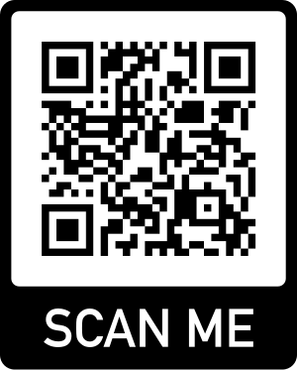
Muchas Gracias
¿Preguntas?
Alejandro Ruiz
Microsoft MVP: Developer Technologies
Introducción a la Accesibilidad con .NET MAUI
DEMO: https://github.com/AlejandroRuiz/Posadev2022
@alejandroruizva
@alejandroruizva@mastodon.online
https://alejandroruizvarela.blogspot.mx

